Slide 1
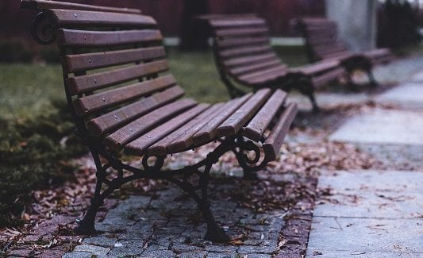
迎豐接足: 告別困乏
路十八35-十九10
何崇謙牧師

Slide 2
4:17 有人把先知以賽亞的書交給他 、 他就打開 、找到一處寫著說 、
4:18 『 主的靈在我身上 、 因為他用膏膏我 、 叫我傳 福音給貧窮的人 ． 差 遣 我 報 告 被 擄 的 得 釋 放 、 瞎眼的得看見 、 叫那受壓制的得自由 、
4:19 報告 神悅納人的禧 年 。 』
4:20 於是把書捲起來、交還執事 、就坐下 ．會堂裡 的人都定睛看他 。
4:21 耶穌對他們說 , 今天這經應驗在你們耳中了 。

Slide 3
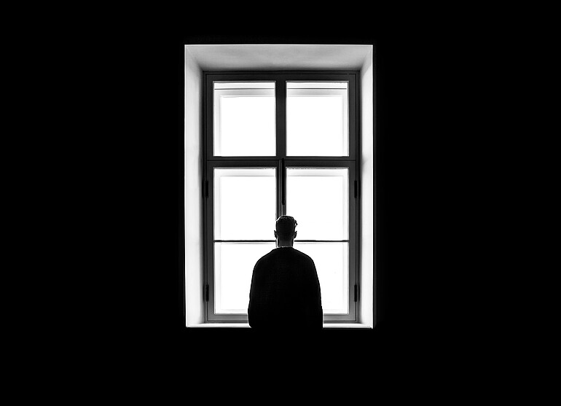
六位「在孤獨困乏中被蔑視」的人物

Slide 4
利十九13-14
13 不 可 欺 壓 你 的 鄰 舍 、 也 不 可 搶 奪 他 的 物 ． 雇 工 人 的 工 價 、 不 可 在 你 那 裡 過 夜 留 到 早 晨 。
14 不 可 咒 罵 聾 子 ． 也 不 可 將 絆 腳 石 放 在 瞎 子 面 前 ． 只 要 敬 畏 你 的 神 ． 我 是 耶 和 華 。

Slide 5
兩人:
外表與內在??

Slide 6
為何瞎眼的乞丐，
和背叛民族的官長，
卻能接連上生命的源頭?

Slide 7
這兩位人物, 特殊的表現:
第一，明亮眼睛，看到主耶穌的身份
第二，渴求接近主，而做出異常的行為
第三，得到主所給的, 有翻天覆地的轉變

Slide 8
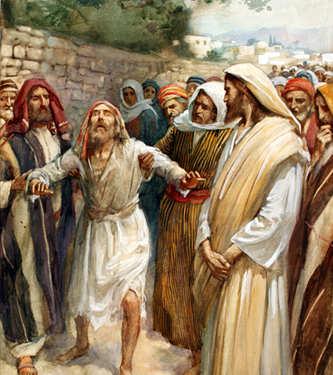
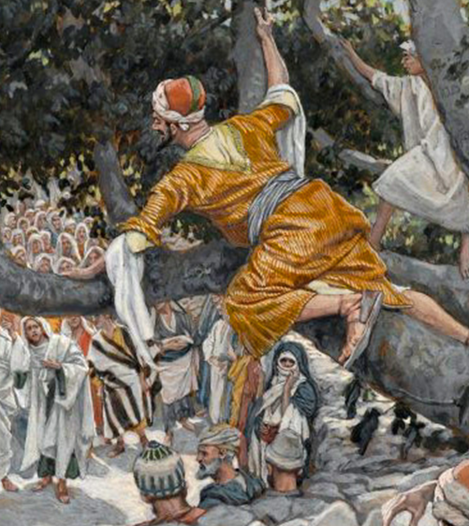

Slide 9
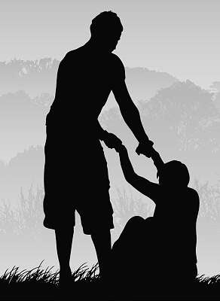
主說:
「你要我為你 做甚麼？」

Slide 10
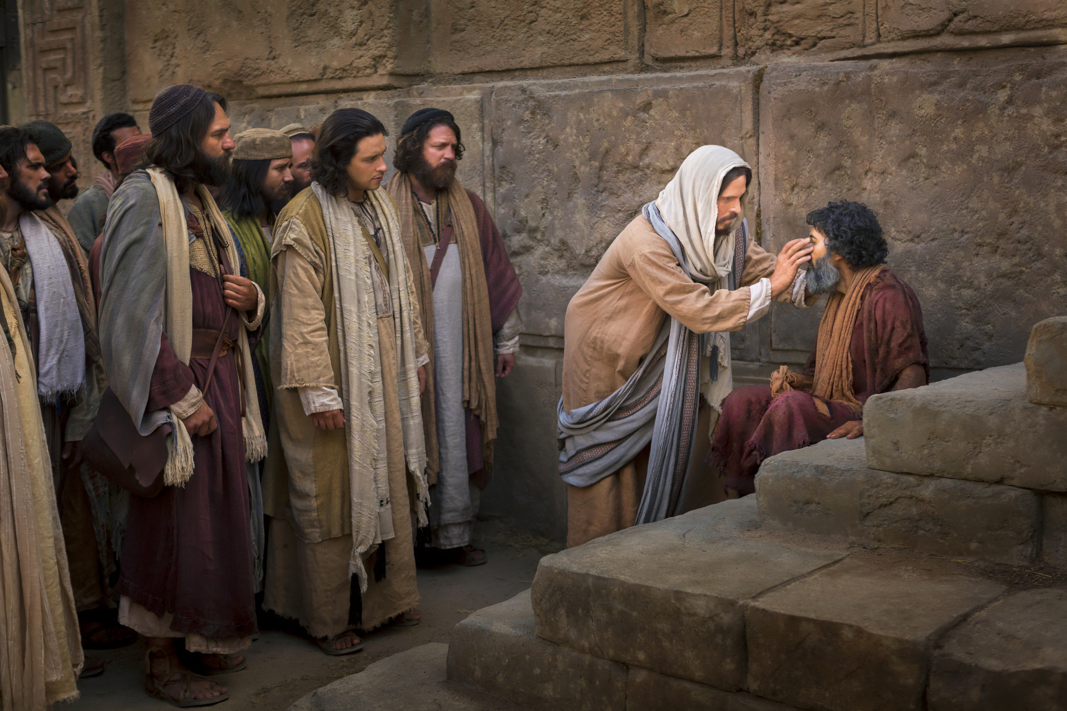

Slide 11
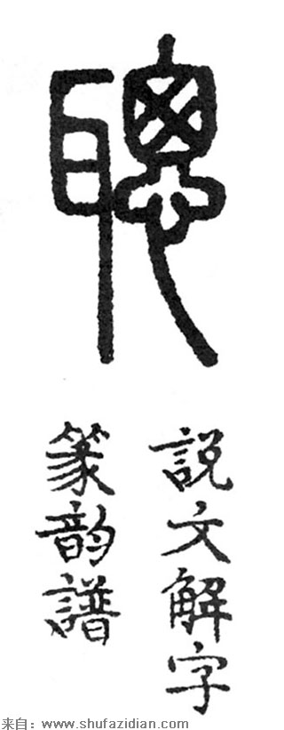
聽 聰

Slide 12
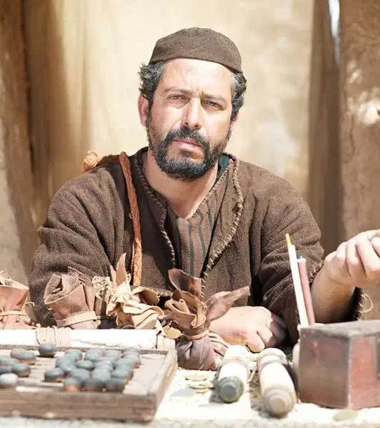
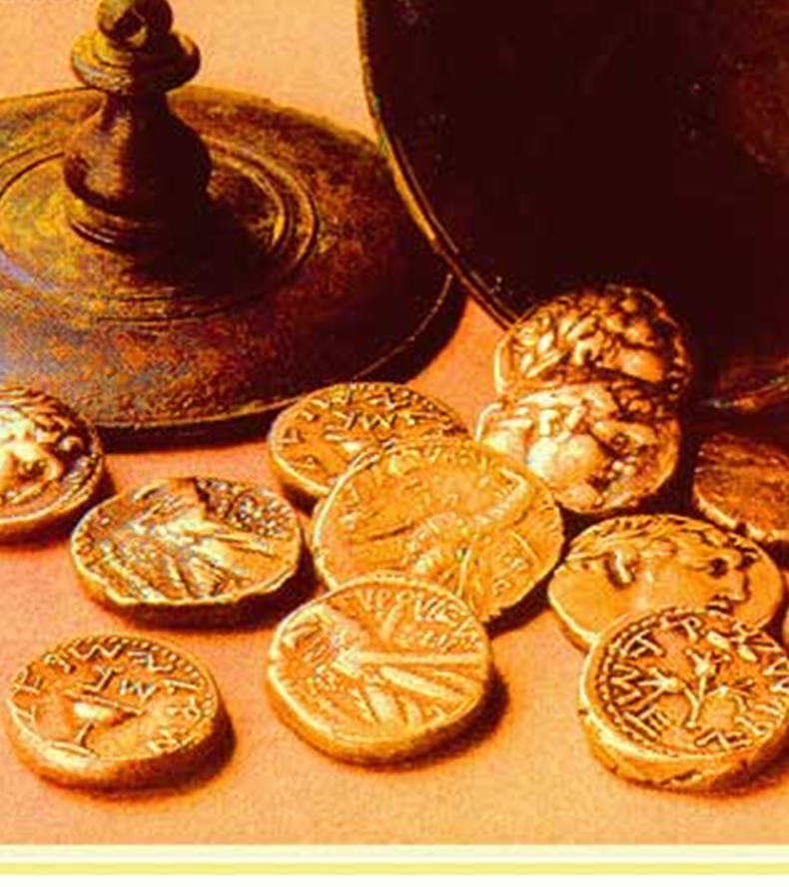

Slide 13
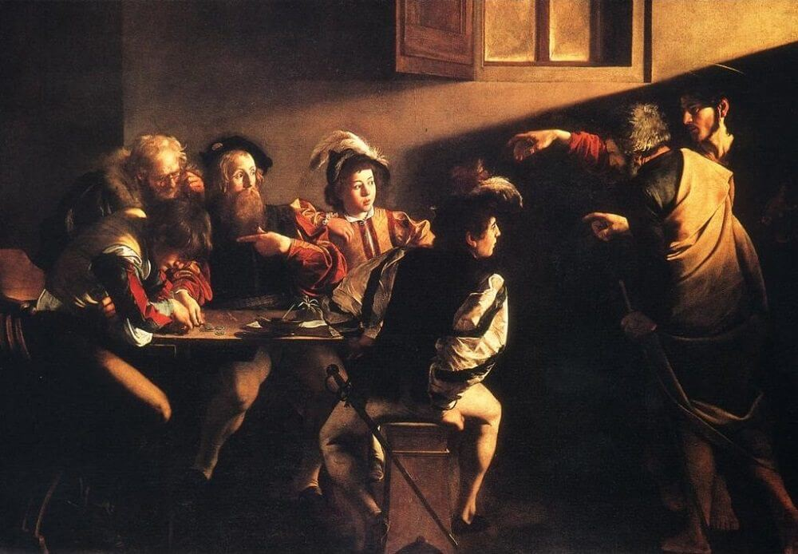

Slide 14
如何賺錢? 如何用錢?
X 揮霍者! 守財奴!
撒該詐騙別人, 不其然亦被財富矇騙

Slide 15
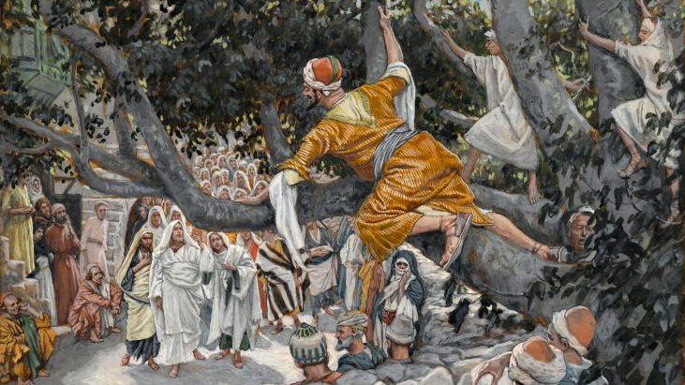

Slide 16
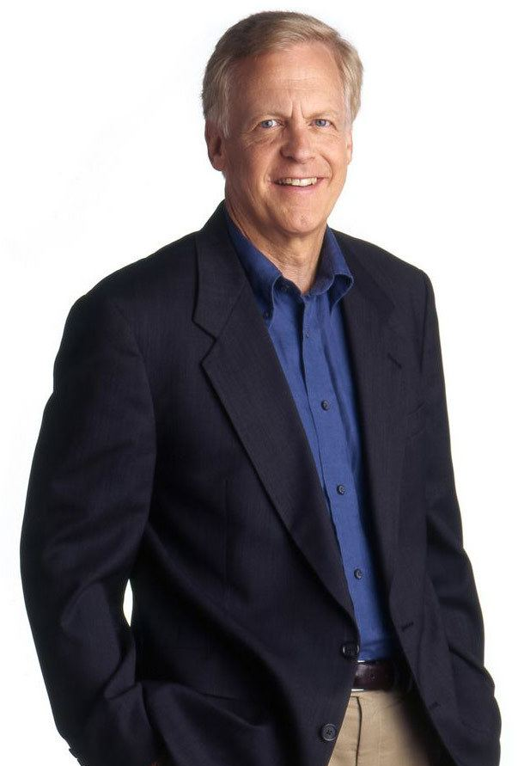
Dennis W. Bakke
丹尼斯, 巴祈

Slide 17
撒該的「看」表明了什麼?

Slide 18
主要信息：
主基督要醫治人的創傷、赦免人的罪,恢復人的尊嚴。
~祂必聽取我們的祈求?!
~仰望祂的,必然有翻天覆地的更新!

Slide 19
悔改更新是一過程, 主要是告別另類的貧窮 (誤以為可炫耀的東西)。
而且, 沒有涉及他人層面的悔改更新，仍不至完整。

Slide 20
3) 我們站立的地方, 會影響我們的視野, 以及對主耶穌的認識。

Slide 21
我們可以看到邪惡的力量，
在主的眼中, 還看到那些受罪惡束縛的人的需要——他們需要主的拯救和釋放。

Slide 22
3,5,7節都有個「看」字，這是路加所強調的。
撒該的「看」，
耶穌的「看」，
眾人的「看」。

Slide 23
注目基督, 告別孤寂、困乏、虛空…。
信心之生發, 是因主偉大的犧牲和憐憫。

Slide 24
因基督是可信靠、可親近、
可認識的生命主。
只有與主同行, 愛祂所愛, 行祂所行,
才能:
迎豐(豐盛恩典)接足(充足領受) , 告別困乏疲倦!

